Slide 1

Python для Аналитики
Основы статистики
otus.ru

Slide 2


Проверить, идет ли запись
Меня хорошо видно && слышно?
Ставим “+”, если все хорошо “-”, если есть проблемы

Slide 3

Python для аналитики Основы статистики
Тема вебинара
Игорь Стурейко
Руководитель курсов: Reinforcement Learning, ML Professional, ML Basic, MLOps, FinML
Teamlead
Физический факультет МГУ, PhD теоретическая физика
Опыт:
Более 15 лет занимался прикладной математикой и мат моделированием
(Data Scientist) (Python, С++)
@stureiko (TG)
LinkedIn: igor-stureiko
@rl_fintech (Мой канал о моделях в бизнесе)

Slide 4











Правила вебинара
Условные обозначения
Индивидуально
Время, необходимое на активность
Пишем в чат
Говорим голосом
Документ
Ответьте себе или задайте вопрос
Активно участвуем
Off-topic обсуждаем в учебной группе
Задаем вопрос
в чат
Вопросы вижу в чате, могу ответить не сразу

Slide 5
Карта курса
Введение в Python
Библиотеки по работе с данными и визуализациями
Основы статистики
Работа с базами данных, парсинг данных с сайтов, взаимодействие с API
Практики. Продуктовая и маркетинговая аналитика
Проектная работа

Slide 6

Маршрут вебинара
Статистика - что это
Статистика и аналитика
Генеральная совокупность и выборка
Меры центральной тенденции
Точечные и интервальные оценки
ЦПТ, нормальное распределение
Другие распределения, кроме нормального

Slide 7
Цели вебинара
К концу занятия вы сможете
1. | Разобраться в том, что такое статистика, и какую роль она играет в жизни аналитика данных
2. | Различать понятия генеральной совокупности, выборки и точечной оценки
3. | Понять Центральную предельную теорему и ее важность

Slide 8
Смысл
Зачем вам это знать
1. | Понять как по ограниченной выборки оценить величину в генеральной совокупности

Slide 9
Статистика

Slide 10

Ложь, наглая ложь и статистика
Статистика – это наука, изучающая общие вопросы сбора, измерения, мониторинга, анализа количественных или качественных данных и их сравнение
Математическая статистика – наука о математических методах систематизации и использования статистических данных для научных и практических выводов
Принято выделять описательную статистику, теорию оценивания и теорию проверки гипотез

Slide 11
Статистика vs Аналитика
Область статистики связана со сбором, анализом, интерпретацией и представлением данных
Статистик, скорее всего, будет работать в максимально исследовательских условиях, где чаще используются дизайн исследования, проверка гипотез
Область аналитики связана с применением статистических методов к практическим бизнес-задачам
Аналитик, скорее всего, будет работать в бизнес-среде, где чаще используются описательная статистика, визуализация данных

Slide 12
Статистика vs Аналитика
Статистика помогает вам проверить гипотезы.
Это улучшает качество ваших ответов.
Статистик помогает понять стоит ли воспринимать эту информацию как феномен, применимый за пределами этого набора данных
Аналитика помогает вам сформулировать гипотезы.
Это улучшает качество ваших вопросов.
Аналитик добывает информацию в конкретном наборе данных

Slide 13
Генеральная совокупность

Slide 14

Генеральная совокупность
Генеральная совокупность – совокупность всех объектов, которые предполагается проанализировать
Суммарная численность объектов наблюдения,
обладающих определенным набором признаков
(пол, возраст, доход, численность, оборот и т.д.),
ограниченная в пространстве и времени
Давайте представим, что мы хотим что-то узнать о российских сноубордистах. Например, размер ноги, рост, вес, средние затраты на снаряжение.
Опросив пятьсот человек, можем ли мы
сказать, что полученные результаты полностью
репрезентативны?
А если тысячу?

Slide 15
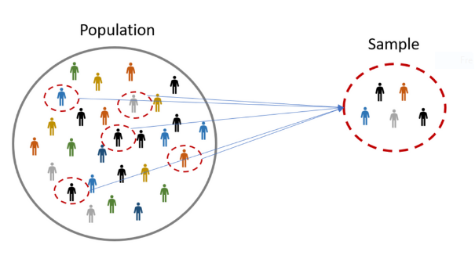
Выборка
Выборка — часть генеральной совокупности элементов, которая доступна исследователю в ходе анализа
Характеристики выборки:
Качественная – что именно мы выбираем и какие способы построения выборки мы для этого используем
Количественная – сколько элементов мы выбираем, другими словами – объём выборки
Пример генеральной совокупности:
Парни Москвы в возрасте 27-35 лет, занимающиеся сноубордингом
Пример выборки:
Парни Москвы в возрасте 27-35 лет, занимающиеся сноубордингом, которых получилось опросить =)

Slide 16
Особенности выборок
Репрезентативность – соответствие характеристик выборки характеристикам генеральной совокупности в целом.
При сравнении двух (и более) выборок важным параметром является их зависимость.
Если можно установить четкую пару для каждого случая в двух выборках, такие выборки называются зависимыми.
Следовательно, зависимые выборки всегда имеют одинаковый объём, а объём независимых может отличаться.
Рандомизация, или случайный отбор, часто используется для создания простых случайных выборок.

Slide 17
Меры центральной тенденции

Slide 18
Меры центральной тенденции
Статистические показатели, которые характеризуют "центральное" или "типичное" значение в наборе данных. Они позволяют описать, где находится центр распределения данных, и понять общее расположение данных.
Основными мерами центральной тенденции являются среднее, медиана и мода.
Медианой упорядоченной последовательности чисел с нечетным числом членов называется число, находящееся посередине (для четного - среднее арифметическое двух чисел, находящихся посередине) последовательности.
Среднее арифметическое нескольких величин – это отношение суммы величин к их количеству.
Мода последовательности чисел – это число, которое встречается в упорядоченной последовательности чисел чаще других.
Разброс (размах) – разность между максимальной и минимальной величинами.

Slide 19
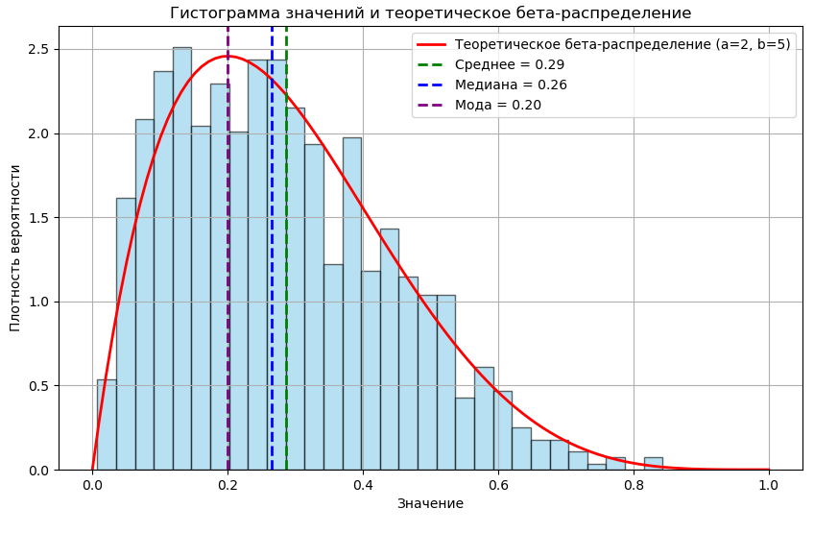
Меры центральной тенденции

Slide 20
Точечные и интервальные оценки

Slide 21
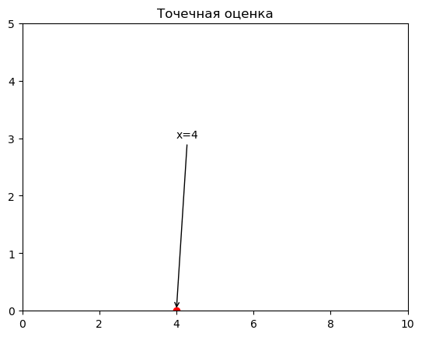
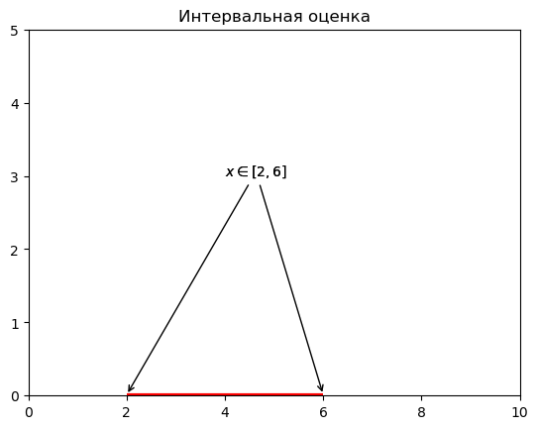
Точечные и интервальные оценки
Точечная оценка – точное «единственное» значение
Интервальная оценка – нахождение величины в некотором диапазоне

Slide 22
Центральная предельная теорема

Slide 23
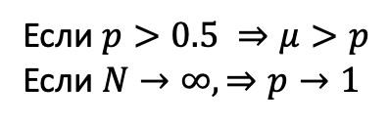
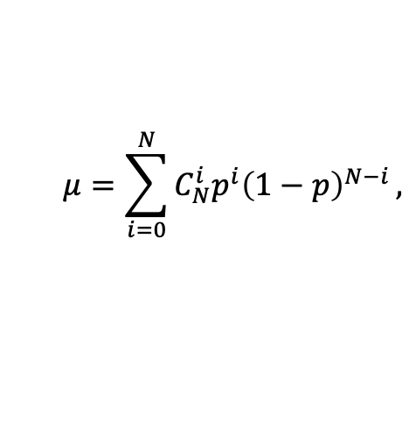
Принцип Кондорсе (1784 г.)
Если вероятность правильного решения одним членом жюри (алгоритмом) больше или равна 0.5 то с увеличением числа членов жюри вероятность правильного ответа возрастает и стремиться к 1 по мере увеличения их количества.
Если вероятность правильного решения одним членом жюри (алгоритмом) меньше 0.5 то с увеличением числа членов жюри вероятность правильного ответа стремиться к 0 по мере увеличения их количества.
$$μ=\sum_{i=0}^{N}{C_{N}^{i}p^{i}{\left(1−p\right)}^{N−i}},$$
Если $p>0.5 ⇒μ>p$
Если $N→∞,⇒p→1$

Slide 24

Эксперимент Гальтона
На ярмарке около 800 человек пытались угадать вес быка. Бык весил 1198 фунтов.
Ни один из участников не дал точного ответа.
Среднее предсказание по всем ответам оказалось 1197 фунтов.

Slide 25
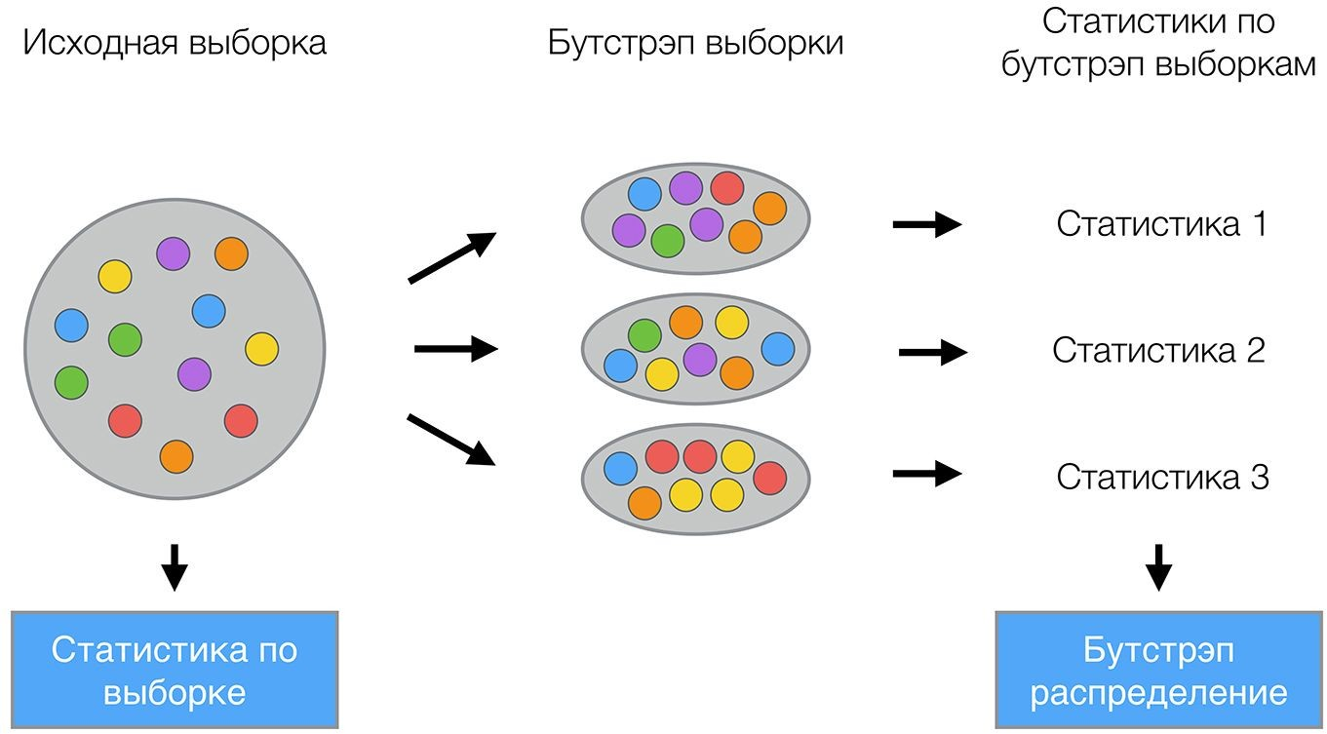
Bootstrap
Выбор с
возвратом
mean₁ = 0.51
mean₂ = 0.48
mean₃ = 0.52
mean = 0.5

Slide 26
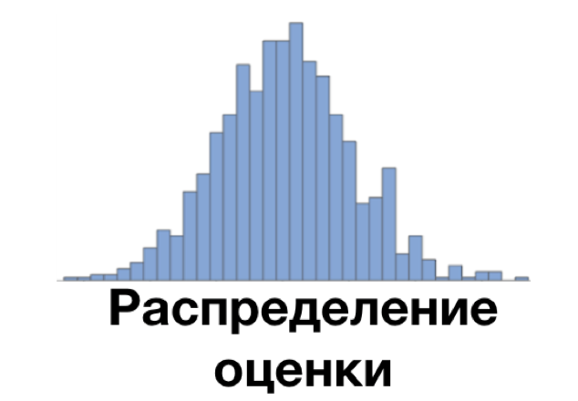
Bootstrap
Выбор с
возвратом
mean = 0.5
mean₁
0.51
mean₂
0.48
mean₃
0.52
mean = 0.5

Slide 27
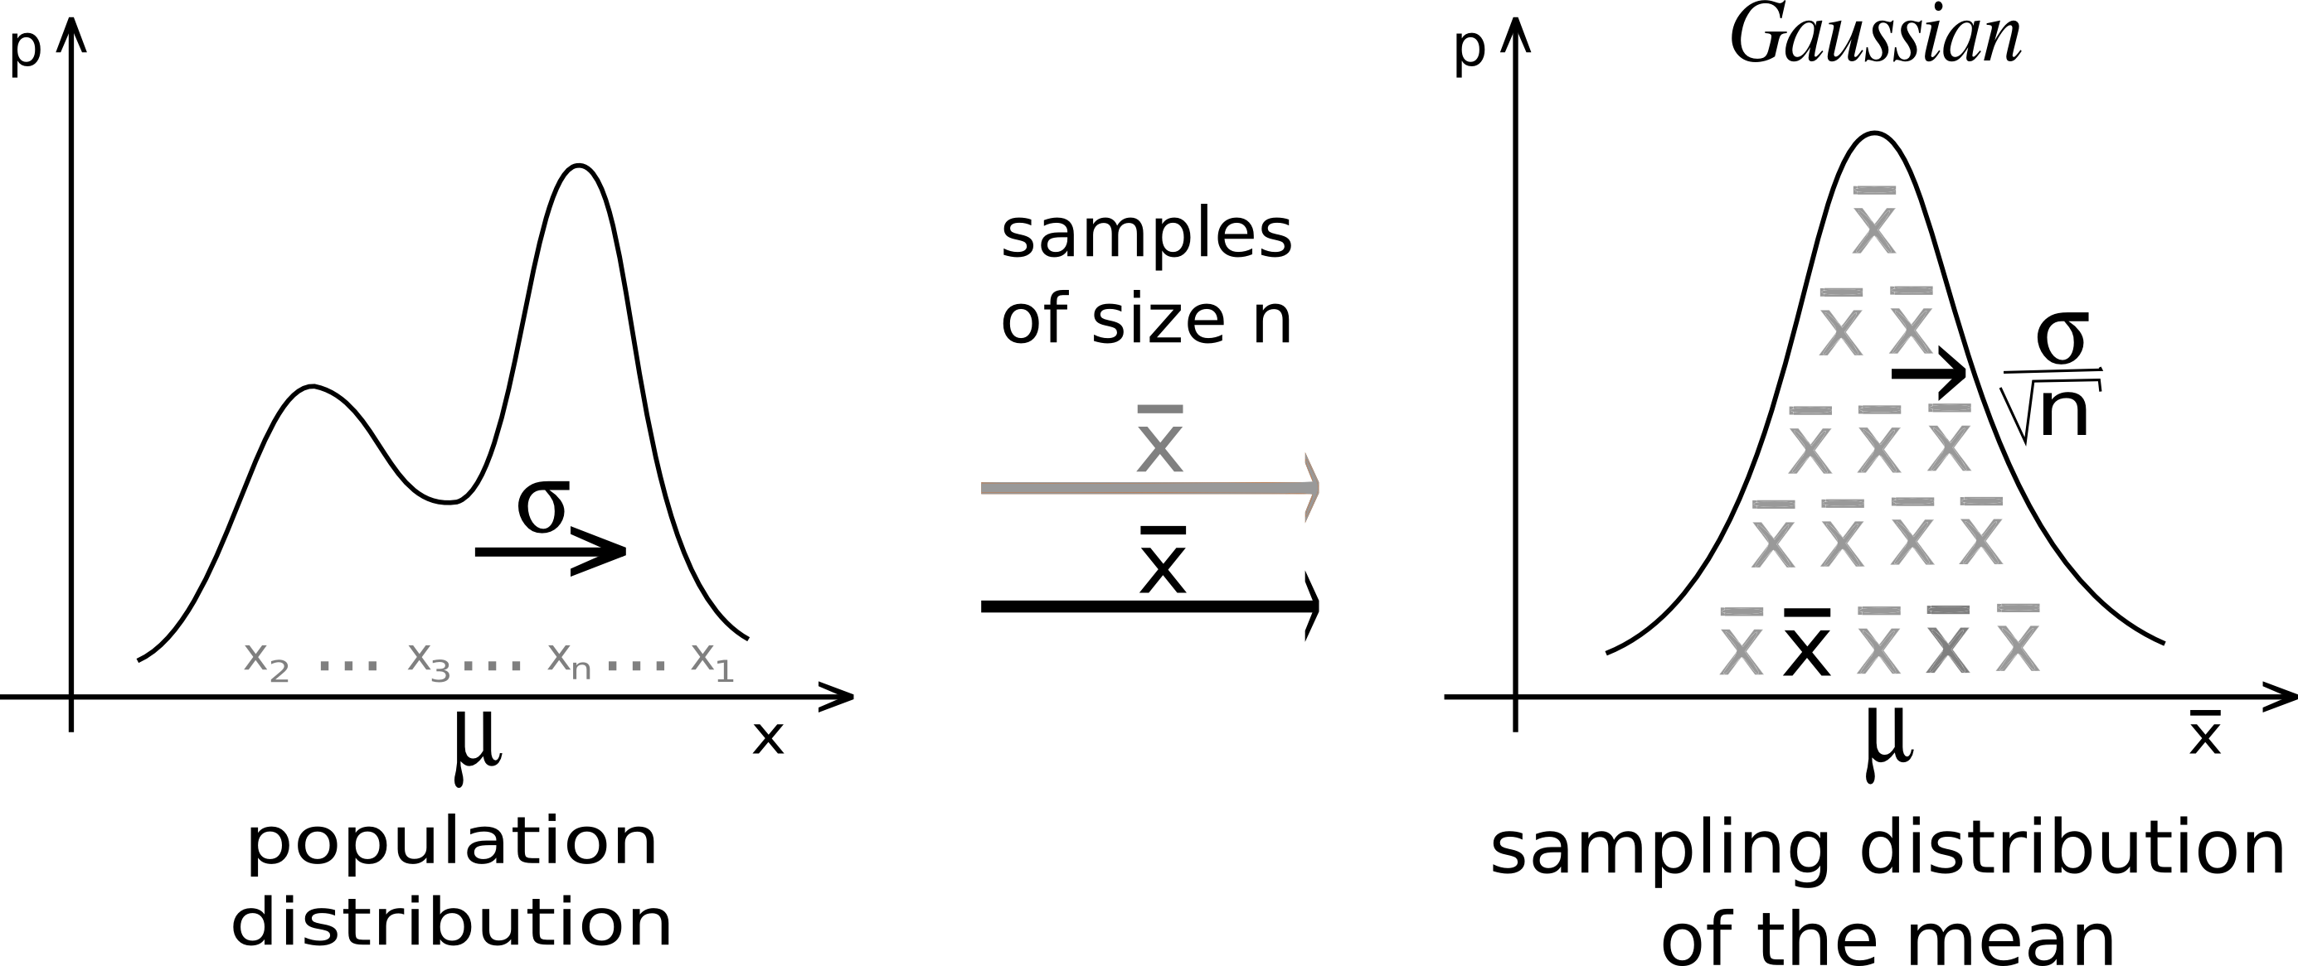
Центральная предельная теорема
Какова бы ни была форма распределения генеральной совокупности, распределение выборочного среднего стремится к нормальному, а его дисперсия определяется величиной выборки.

Slide 28
Распределения случайных величин

Slide 29
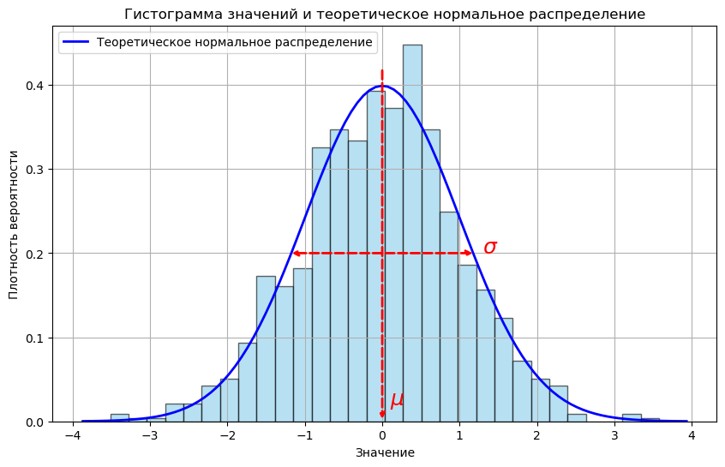
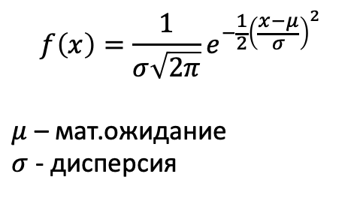
Нормальное распределение
$$f\left(x\right)=\frac{1}{σ\sqrt{2π}}e^{−\frac{1}{2}{\left(\frac{x−μ}{σ}\right)}^{2}}$$
$μ$ – мат.ожидание
$σ$ - дисперсия

Slide 30
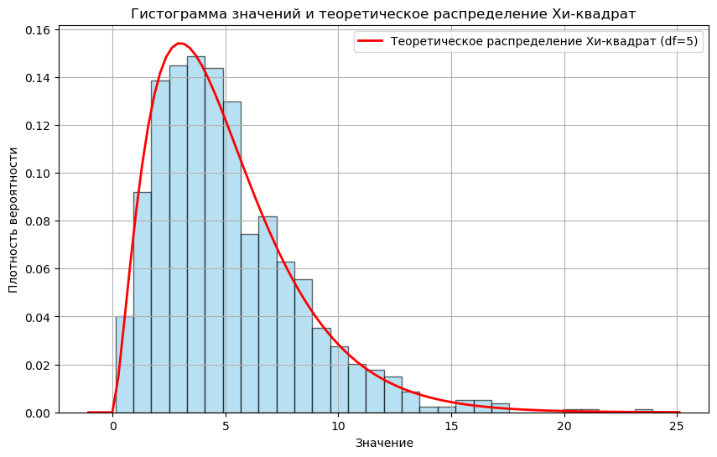

Распределение $χ^{2}$
Описывает распределение суммы квадратов k независимых стандартных нормально распределённых случайных величин

Slide 31
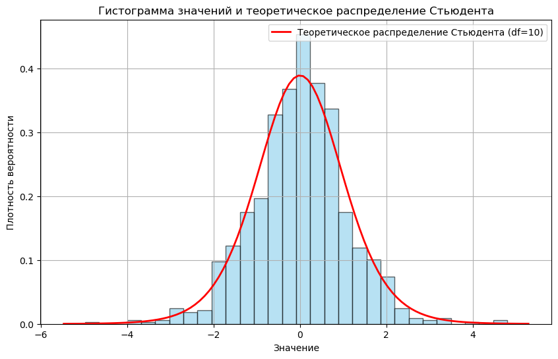
Распределение Стьюдента
Вероятностное распределение, которое используется в статистике при анализе малых выборок, когда генеральная дисперсия неизвестна и выборочные данные предполагаются нормально распределёнными.

Slide 32
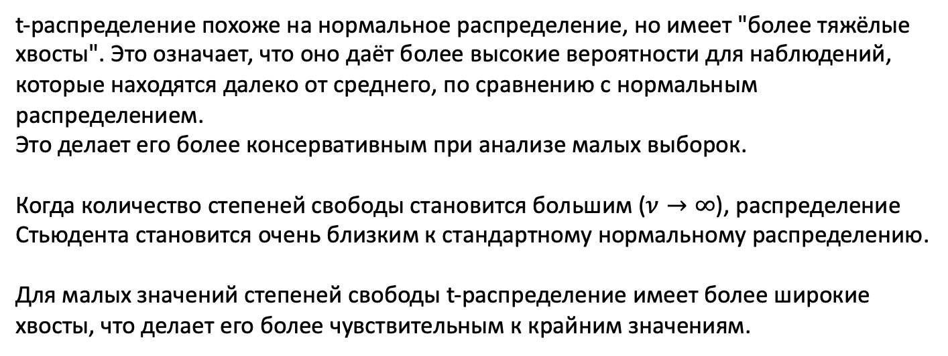
Распределение Стьюдента
t-распределение похоже на нормальное распределение, но имеет "более тяжёлые хвосты". Это означает, что оно даёт более высокие вероятности для наблюдений, которые находятся далеко от среднего, по сравнению с нормальным распределением.
Это делает его более консервативным при анализе малых выборок.
Когда количество степеней свободы становится большим ($ν→∞$), распределение Стьюдента становится очень близким к стандартному нормальному распределению.
Для малых значений степеней свободы t-распределение имеет более широкие хвосты, что делает его более чувствительным к крайним значениям.

Slide 33
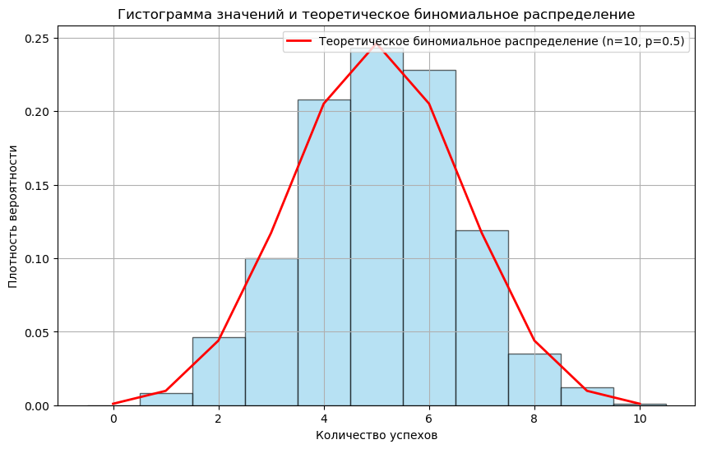
Биномиальное распределение
Дискретное вероятностное распределение, которое описывает количество успехов в серии независимых испытаний, где каждое испытание может иметь только два исхода: успех (с вероятностью p или неудача (с вероятностью (1−p).
Это распределение моделирует ситуации, в которых одно и то же событие повторяется несколько раз с фиксированной вероятностью успеха.

Slide 34
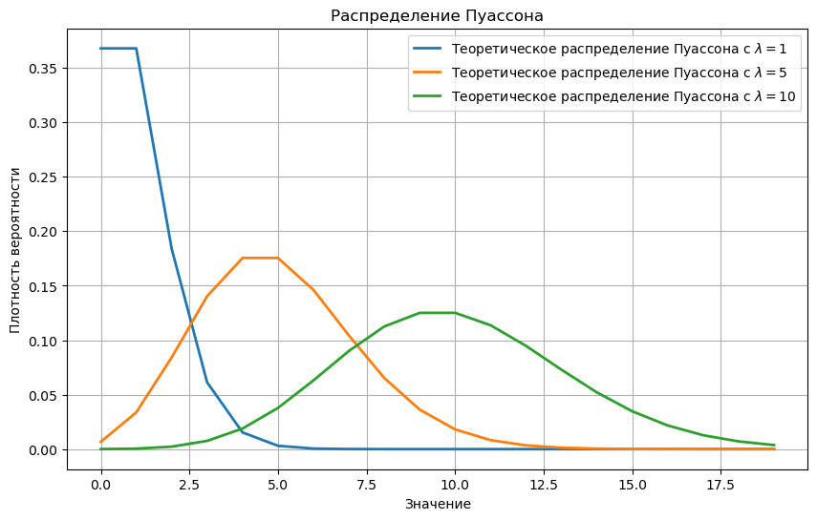
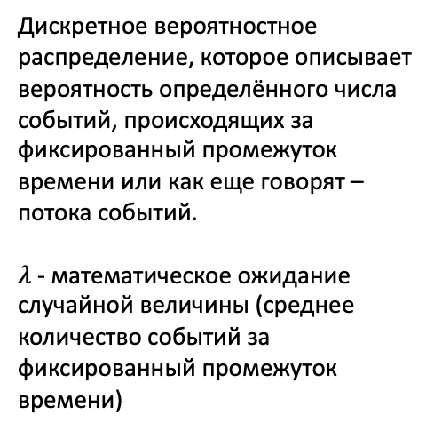
Распределение Пуассона
Дискретное вероятностное распределение, которое описывает вероятность определённого числа событий, происходящих за фиксированный промежуток времени или как еще говорят – потока событий.
$λ$ - математическое ожидание случайной величины (среднее количество событий за фиксированный промежуток времени)

Slide 35
Распределение Пуассона
Связь с другими распределениями:
Биномиальное распределение:
Распределение Пуассона является предельным случаем биномиального распределения, когда количество испытаний n велико, а вероятность успеха p, но среднее число успехов np=λ остаётся постоянным.
Экспоненциальное распределение:
Если распределение Пуассона описывает количество событий за определённый интервал, то экспоненциальное распределение описывает время между событиями в модели Пуассона.

Slide 36

Вопросы?
Ставим “+”,
если вопросы есть
Ставим “–”,
если вопросов нет

Slide 37
Практика

Slide 38
Практика
1. | Бутстрап выборка – как это работает
2. | Насемплировать данных и убедиться в справедливости ЦПТ
3. | Построить примеры дискретных и непрерывных распределений

Slide 39
Вопросы?
Ставим “+”,
если вопросы есть
Ставим “–”,
если вопросов нет

Slide 40
Список материалов для изучения
Статистика для всех. Сара Бослаф
Статистика и котики. Владимир Савельев
Голая статистика. Чарльз Уилан
Как лгать при помощи статистики. Дарелл Хафф
Статистика. Шаг за шагом. Роберт А. Доннелли - мл

Slide 41
Рефлексия

Slide 42


Рефлексия
С какими впечатлениями уходите с вебинара?
Как будете применять на практике то,
что узнали на вебинаре?

Slide 43
Заполните, пожалуйста,
опрос о занятии
по ссылке в чате

Slide 44
Приходите на следующие вебинары Исследование зависимостей: номинальные, порядковые и количественные переменные
Спасибо за внимание!
Игорь Стурейко
Руководитель курсов: Reinforcement Learning, ML Professional, ML Basic, MLOps, FinML
Teamlead
Физический факультет МГУ, PhD теоретическая физика
Опыт:
Более 15 лет занимался прикладной математикой и мат моделированием
(Data Scientist) (Python, С++)
@stureiko (TG)
LinkedIn: igor-stureiko
@rl_fintech (Мой канал о моделях в бизнесе)

